Slide 1



UTS TESTING QA & PERANGKAT LUNAK
Muhammad Syukri Alkhussyairi
201011400706
07TPLE010

Slide 2

Whitebox Testing
White box testing atau yang dapat diartikan menjadi “pengujian kotak putih” adalah pengujian yang dilakukan untuk menguji perangkat lunak dengan cara menganalisa dan meneliti struktur internal dan kode dari perangkat lunak.
Unit Test
Unit testing adalah sebuah langkah pengujian terhadap perangkat lunak atau komponen dari sebuah perangkat lunak. Unit testing juga merupakan jenis khusus dari whitebox testing yang berfokus pada pengujian unit-unit kecil dalam kode, seperti fungsi atau metode.

Slide 3
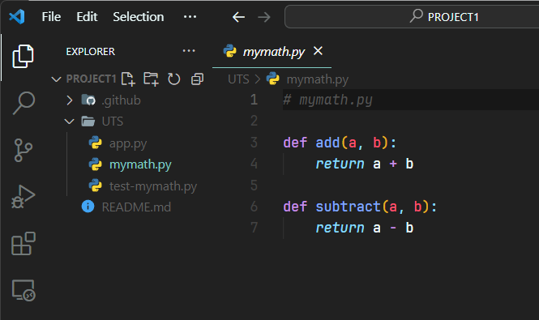
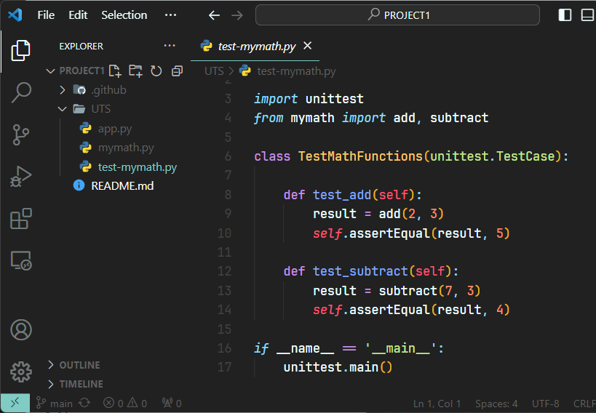
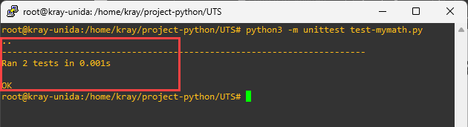
Implementasi Whitebox testing & Unit testing pada python
Berikut dua fungsi sederhana yang akan di uji
code sumber mymath.py
code pengujian test- mymath.py
Hasil pengujian unittest

Slide 4

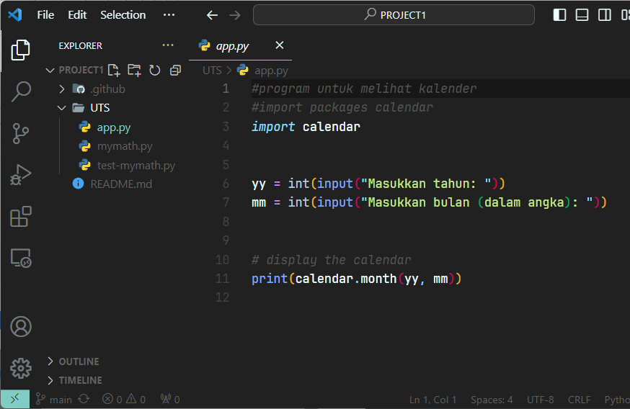
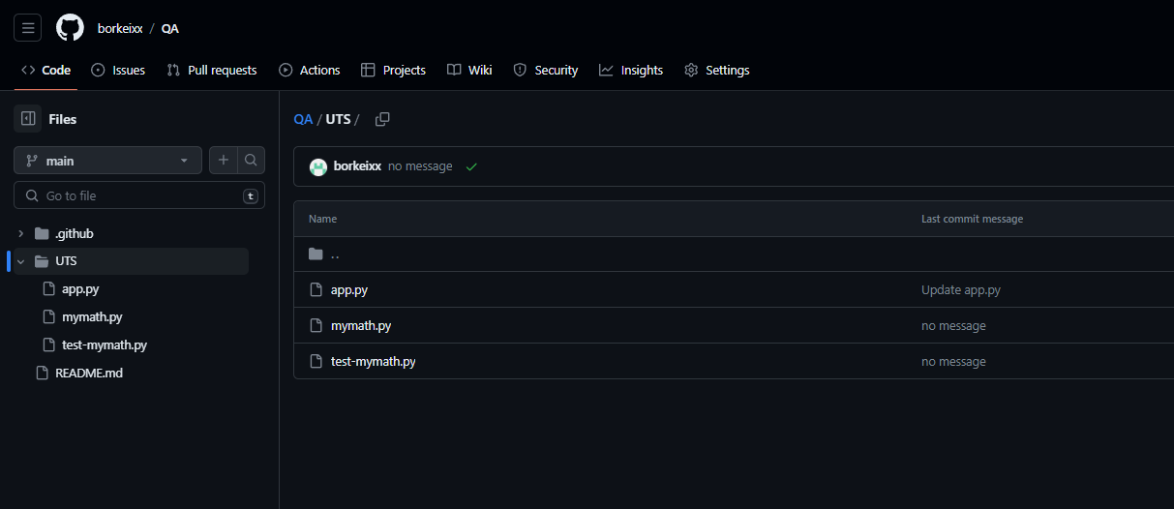
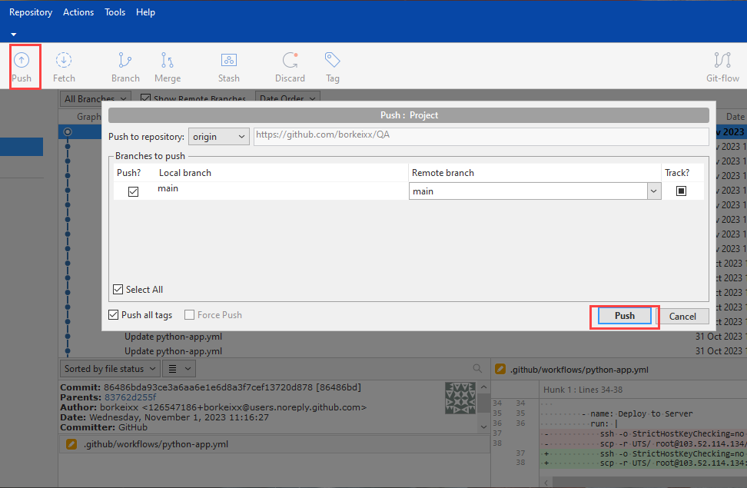
Langkah langkah konfigurasi CI/CD pada python menggunakan github
1. Siapkan project di local. Disini saya mencotohkan aplikasi python menampilkan kalender
3. Project local yg sudah di push ke github
2. Melakukan push project ke repository github yang sudah di buat. Disini saya menggunakan sourcetree untuk melakukan git push ke github

Slide 5
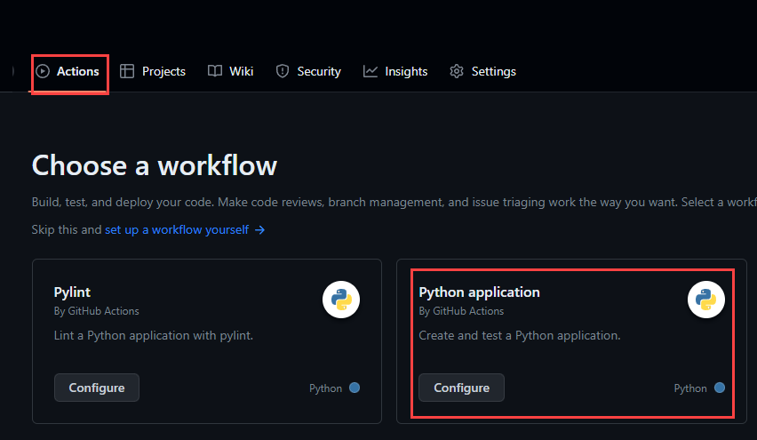
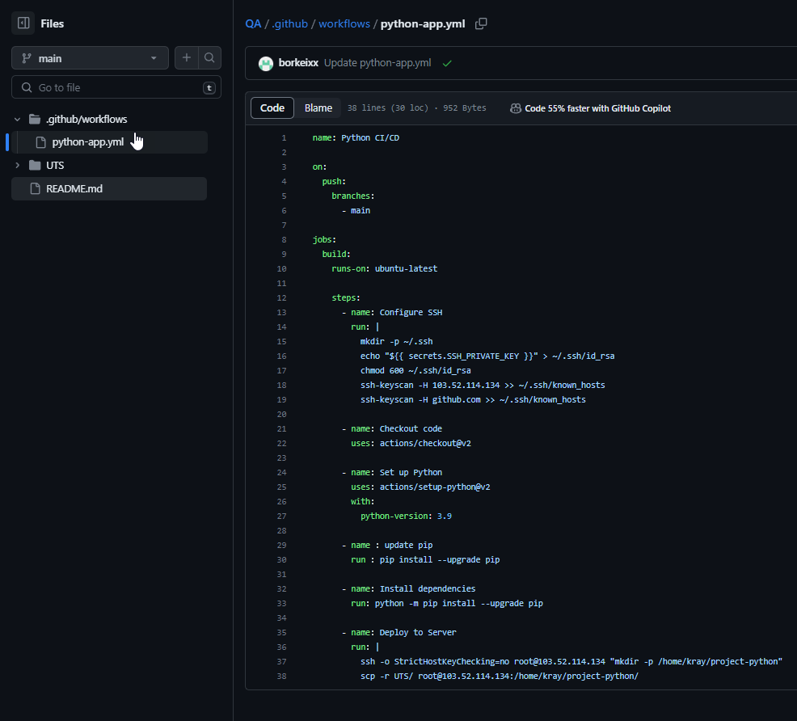
Langkah langkah konfigurasi CI/CD pada python menggunakan github
4. Membuat workflow untuk CI/CD di github action pilih untuk python applicaton
5. Akan membuat directory otomatis .github/workflows/python-app.yaml. Disini saya sudah menyusaikan skrip YAML untuk melakukan deployment ke server ubuntu.

Slide 6
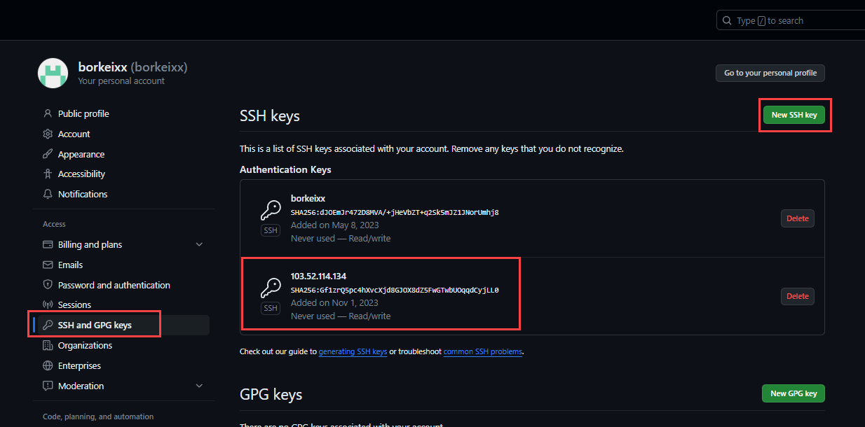
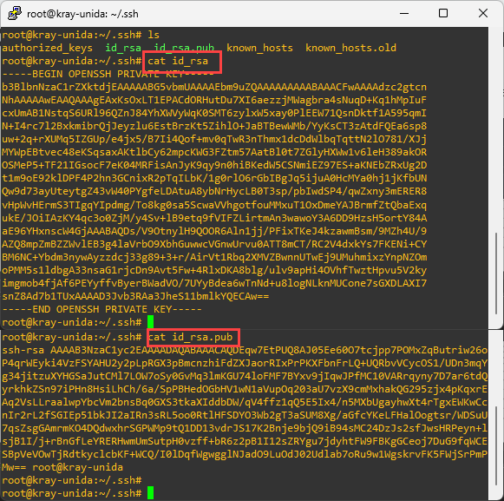
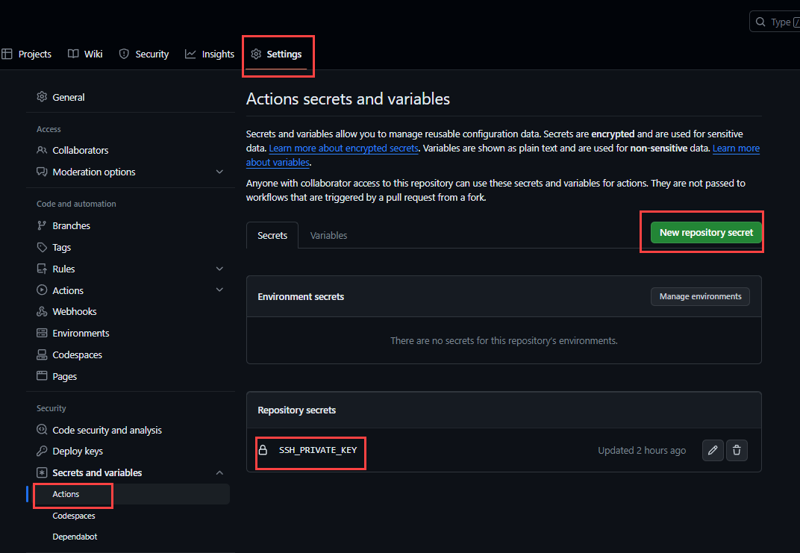
Langkah langkah konfigurasi CI/CD pada python menggunakan github
6. Setup SSH Private key di server linux untuk melakukan deployment. Disini saya menggunakan Layanan VM di ID Cloudhost. Step nya :
SSH ke server
Generate key dengan syntax: ssh-key -t rsa -b 4096
Lalu ketik ssh-copy-id <user>@ip_address-server>
Copy file id_rsa & id_rsa.pub pada directori /root/.ssh/
7. Lalu tambahkan public key ssh ke akun github, di settings > SSH and GPG Keys > Lalu add new SSH keys. Paste key id_rsa.pub server ke kolom key, beri nama lalu save.
8. Lalu tambahkan private key ssh ke repository yg sudah dibuat, di settings > Secret and Variables > lalu Actions. Lalu add new repository secret. Paste key id_rsa server ke kolom secret, beri nama lalu save.

Slide 7
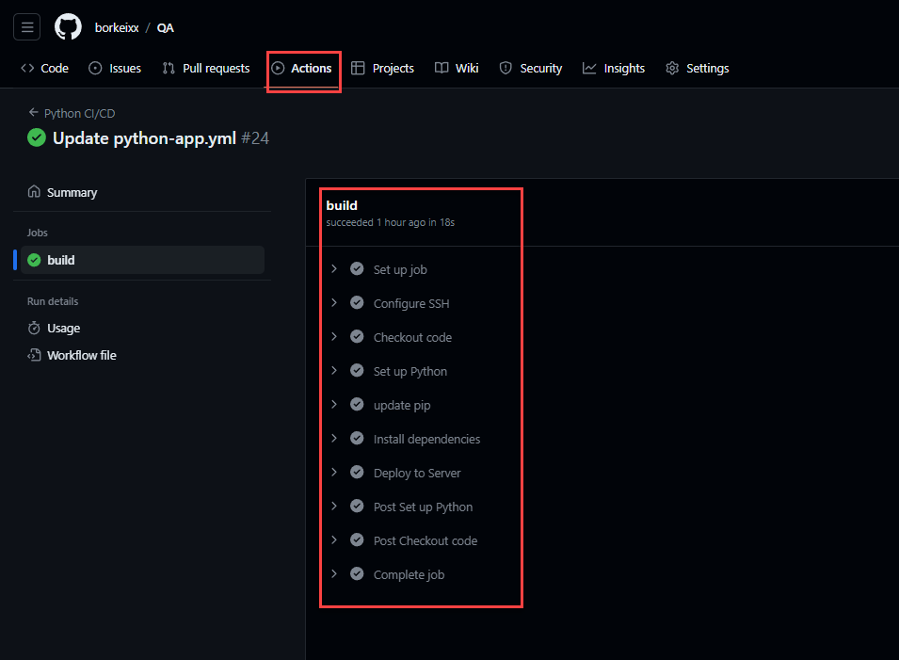
Langkah langkah konfigurasi CI/CD pada python menggunakan github
8. Lalu tambahkan private key ssh ke repository yg sudah dibuat, di settings > Secret and Variables > lalu Actions. Lalu add new repository secret. Paste key id_rsa server ke kolom secret, beri nama lalu save.
9. Setelah itu melakukan CI/CD. Masuk ke tab action. Disini secara otomatis akan menjalan skrip YAML yg sudah dibuat. Pastikan setiap step sudah berhasil

Slide 8
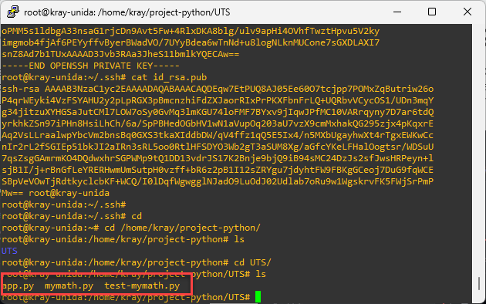
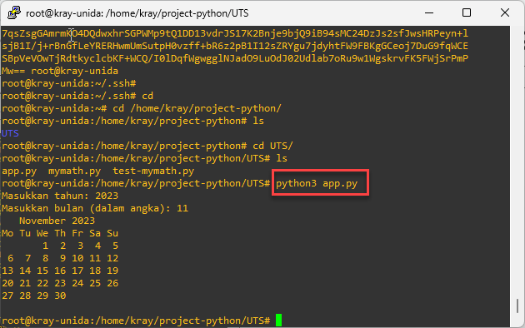
Langkah langkah konfigurasi CI/CD pada python menggunakan github
10. Setelah itu melakukan pengecekan di sisi server. Pastikan project github kita sudah ter deploy ke server.
11. Menjalankan Aplikasi

Slide 9
Kesimpulan
Kesimpulannya, unit testing adalah jenis pengujian yang fokus pada pengujian unit-unit individual dalam kode, sementara white-box testing adalah pendekatan yang memeriksa struktur internal dan jalur eksekusi dalam kode. Unit testing adalah salah satu bentuk pengujian putih (white-box testing), tetapi white-box testing bisa mencakup lebih banyak aspek struktural seperti coverage analysis.
Lalu untuk CI/CD. Yg bisa saya simpulkan adalah CI/CD membantu pekerjaan dalam lingkungan deplovement untuk mendeploy sebuah aplikasi ke server. Menggantikan siklus tradisional dimana biasanya kita melakukan upload project secara manual ke server menggunakan SFTP/FTP, dengan CI/CD proses deployment akan dilakukan secara automasi yang tentunya akan mengurangi human error yang akan terjadi.

Slide 10
Referensi :
Add ssh keys to github : https://www.youtube.com/watch?v=k805rTsX_iI
CI/CD : https://www.youtube.com/watch?v=9ydsDmjB1us&t=637s
Generate SSH key : https://www.webhi.com/how-to/how-to-use-a-private-key-for-ssh-authentication/
https://chat.openai.com/
Link github :
https://github.com/borkeixx/QA.git

Slide 11
TERIMAKASIH

